Slide 1

Super Adventures
Авдонин Илья | Возлеев Борис 29.01.2026

Slide 2
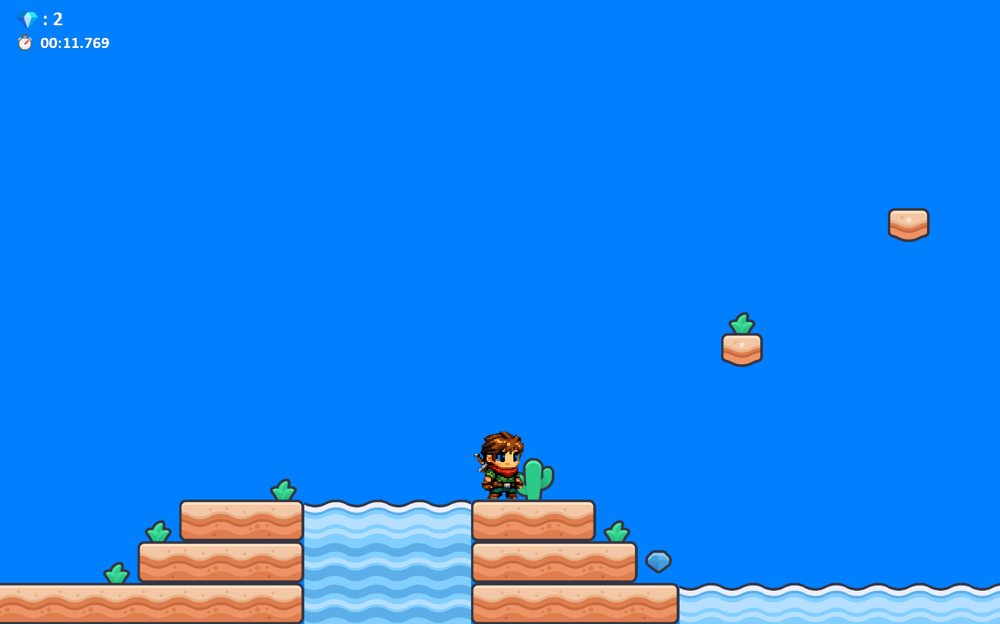
О проекте
Классический 2D платформер
Несколько уровней
Система скинов
Сохранение прогресса
Таймер «спидрана» и система рекордов
Продвинутая камера и партикловые эффекты
GOD MODE

Slide 3
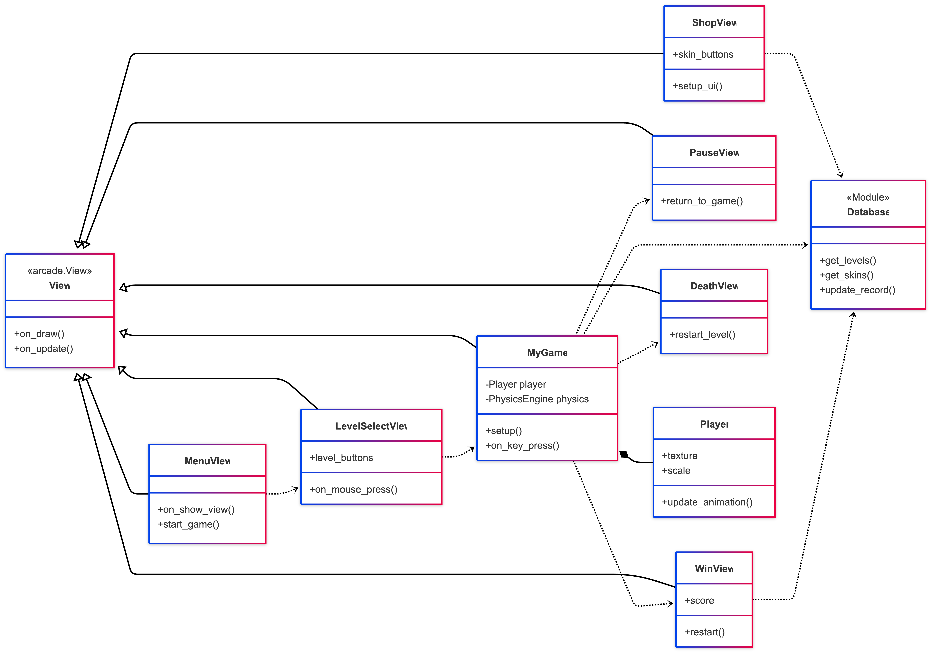
Структура классов

Slide 4

Технологии
Python 3.10+, Arcade Library, sqlite3, Tiled Map Editor
Архитектура: View-based State Machine (управление экранами Меню/Игра/Магазин)
Кинематическая физика платформера (PhysicsEnginePlatformer)

Slide 5

Перспективы развития
Поддержка геймпадов
AI враги
Новые механики (Double Jump, Dash)
Кинематическая физика платформера (PhysicsEnginePlatformer)
Эффект параллакса (глубина фона)
Онлайн-таблица рекордов

Slide 6
Спасибо
за внимание!
Авдонин Илья | Возлеев Борис
29.01.2026

